Slide 1

BIOENERGETIKA
SVALU
Ing. Mgr. Jana Juříková, Ph. D.

Slide 2
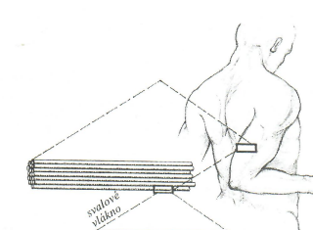
Příčně pruhované svaly
Jedna svalová buňka tvoří svalové vlákno.
Svalové vlákno je ohraničeno sarkolemou, která má na povrchu plášť tvořený vrstvou polysacharidů a kolagenních vláken přecházejících ve šlachu.
Sarkolema se místy vchlipuje a tvoří transverzální tubuly (T-tubuly), které umožňují rychlejší přenos akčního potenciálu dovnitř buněk.
Vlastním kontraktilním aparátem buňky jsou myofibrily – dlouhá vlákna tvořená aktinem a myozinem, jichž je ve svalové buňce velké množství.

Slide 3
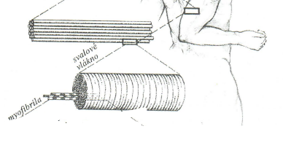
Jedna myofibrila obsahuje asi 1 500 aktinových a 3 000 myozinový vláken. J
Myofibrily jsou uloženy v sarkoplazmě, která svým složením odpovídá cytoplazmě ostatních buněk.
Aktinová a myozinová vlákna jsou vysoce polymerizované proteiny, které svým uspořádáním způsobují proužkování myofibril. Ve svalovém vlákně jsou stejné proužky uloženy vedle sebe, a proto vzniká proužkování svalových vláken viditelné v optickém mikroskopu – toto proužkování dalo kosternímu svalu název: PŘÍČNĚ PRUHOVANÝ SVAL.
Funkční jednotkou příčně pruhovaného svalu je sarkomera. Sarkomera je z každé strany ohraničená Z-liniemi, do nichž se ukotvují aktinová vlákna.
Rovnoběžně s aktinovými vlákny jsou uložena myozinová vlákna, která přecházejí přes střed sarkomery a jsou v něm fixována bílkovinou tvořící M-linii.

Slide 4
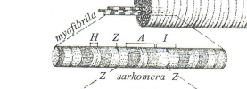
Aktinová a myozinová vlákna se částečně překrývají a vytvářejí tak použkování typické pro příčně pruhovaný sval.
V místě, kde se vyskytují jen aktinová vlákna, je zóna stejnorodá (izotropní) = I-proužek.
Uprostřed I-proužku se nachází Z-linie.
V místě, kde se vyskytují jen myozinová vlákna, je H-zóna.
V místě, kde se aktinová a myozinová vlákna překrývají, je zóna nestejnorodá (anizotropní) = A-proužek.
H-zóna je součástí A-proužku a uprostřed je rozdělena M-linií.

Slide 5
Kontraktilní aparát svalu
Myozinové vlákno – tvoří myozinové molekuly, které jsou zapleteny jedna do druhé. Hlavy odstupující z myozinového vlákna mají ATPázovou aktivitu (jsou schopné štěpit ATP) a zajišťují energii pro svalový stah.
Aktinové vlákno – je tvořeno komplexem aktinu, tropomyozinu a troponinu. Aktin je dvoušroubovice s aktivními místy krytými dvoušroubovicí tropomyozinu, která se otáčí mezi vlákny aktinu. Troponin je regulační bílkoviny spojující aktinové a tropomyozinové vlákno a umožňující po navázání vápenatých iontů aktivaci celého komplexu.

Slide 6
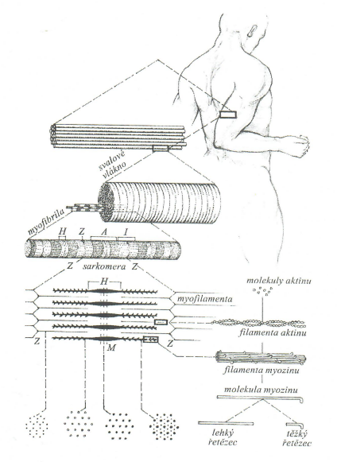
Obr: Struktura příčně pruhovaného svalu

Slide 7
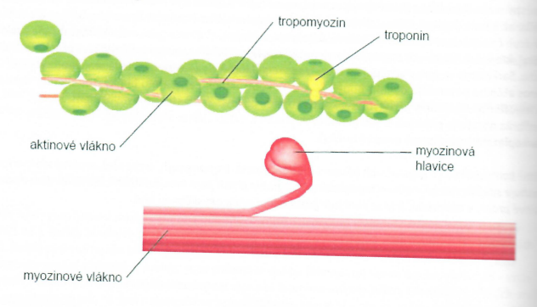
Aktin a myozin

Slide 8
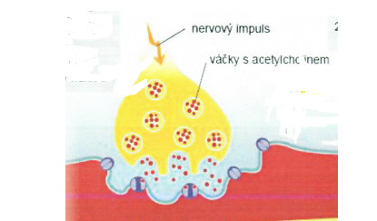
Nervosvalový přenos a kontrakce kosterního svalu
Pro vyvolání kontrakce kosterních svalů je nezbytná aktivita CNS.
Neurony, které inervují kosterní svaly, se nazývají motoneurony.
V zakončení motoneuronů se nachází váčky s neurotransmiterem acetylcholinem.

Slide 9
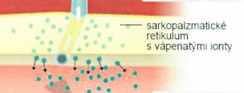
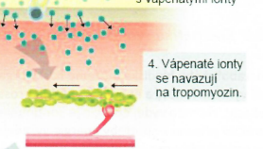
Acetylcholin se vyplaví a naváže se na postsynaptické receptory.
V postsynaptické membráně se otevřou kanály pro sodíkové ionty a vyvolá se tak vznik akčního potenciálu na svalové buňce.
Akční potenciál putuje po membráně, depolarizuje ji a dostává se vchlípeninami sarkolemy hluboko do vlákna.
Způsobuje depolarizaci sarkoplazmatického retikula, které uvolní velké množství vápenatých iontů do sarkoplazmy.
Vápenaté ionty se poté navážou na troponin, a tím zahájí proces svalové kontrakce.

Slide 10
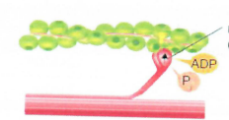
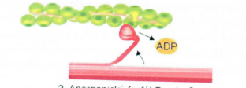
Molekuly ATP se vážou na hlavy myozinu, které mají ATPázovou aktivitu.
V okamžiku napojení myozinové hlavy na aktinové vlákno se ATP rozštěpí na ADP + P_{i}, myozinové hlavy se připojí k aktinovému vláknu a sklopí se o 40°, čímž se aktinová a myozinová vlákna vůči sobě posunou.
aktin
myozin

Slide 11
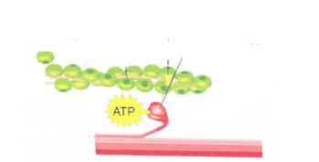
S vazbou a rozpadem další molekuly ATP se hlavice myozinu uvolní od aktinu a vrátí do původní polohy.
Asi po jedné minutě jsou vápenaté ionty pumpovány zpět do sarkoplazmatického retikula, aby zde byly uskladněny do příchodu dalšího akčního potenciálu.

Slide 12
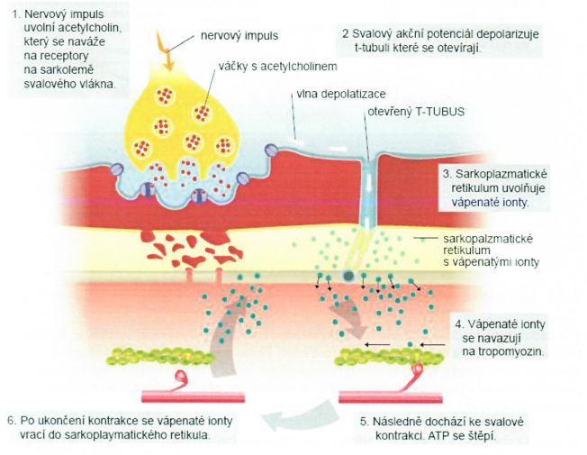

Slide 13
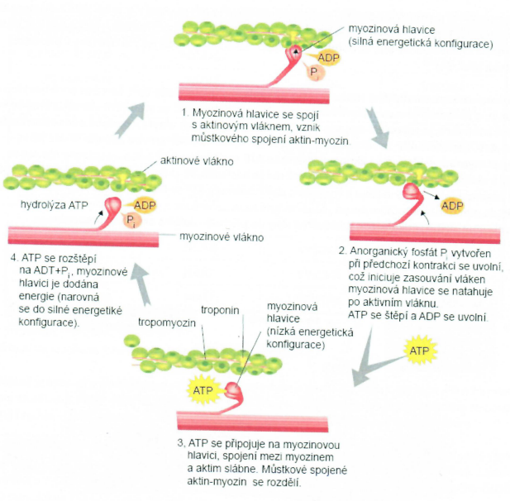

Slide 14
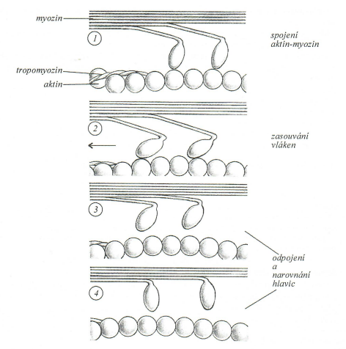
Obr: Klouzání myozinový hlav po aktinové vlákně – umožňuje zasouvání vláken a vede ke kontrakci svalové buňky

Slide 15
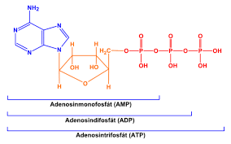
ŠTĚPENÍ ATP
ATP ------ ADP + P_{i}
ATP = adenosintrifosfát
ADP = adenosindifosfát
AMP = adenosinmonofosfát
P_{i} = fosfát = HPO₄⁻

Slide 16
Molekula ATP není schopna sama od sebe tvořit zásoby z důvodu vysoké nestability.
Rychlým zdrojem energie pro organismus je stabilnější molekula kreatinfosfát (CP), který tvoří komplex ATP-CP, jenž lze v případě potřeby snadno štěpit na molekuly ATP.
Kreatinfosfát se tvoří při nadměrném množství energie a ukládá se do svalů.
Pokud jeho okamžitá hodnota nestačí energeticky náročným procesům, organismus získává rychle dostupnou energii ze svalového či jaterního glykogenu.

Slide 17
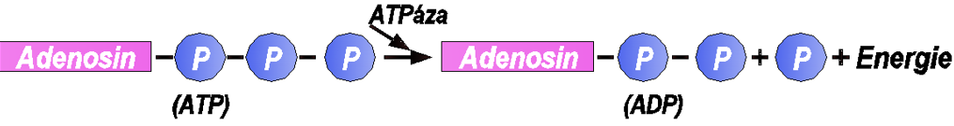

Slide 18
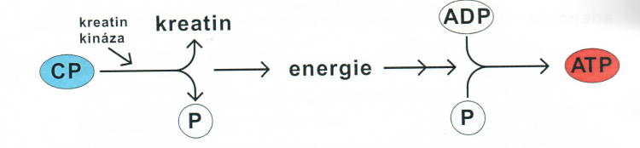
Resyntéza atp

Slide 19
